Slide 1
MAVERICK INDONESIA · DATA ANALYST CASE STUDY
Jakarta Air Pollution
Media Intelligence Report
From a 4,113-article media wave to a launch strategy:
when, where, and how the client should make its first move.
Submitted by Novindra Prasetio · novindrap@gmail.com · May 2026

Slide 2
EXECUTIVE SUMMARY
Tujuh kalimat untuk pengambil keputusan
01
Headline Finding
05
The How
Polusi udara Jakarta kini bukan lagi sekadar perdebatan regulasi — telah berevolusi menjadi krisis kesehatan berbasis lifestyle yang direspons sebagai ancaman personal.
Hentikan PR massal. Beralih ke kolaborasi VIP eksklusif: kompas.tv, jaringan Tempo, kompas.com, cnnindonesia.com.
02
The Wave Reality
06
The Proof
Fase kepanikan Agustus yang mendominasi 68,5% publikasi setahun telah runtuh tajam — November tersisa hanya 19 artikel.
Jadikan data hardware sebagai konten — rilis Jakarta Pollution Live Index, embed gratis di portal media partner.
03
The Opportunity
07
The Measurement
Jangan launch sekarang. Gunakan 6 bulan ke depan untuk quiet pre-positioning, lalu eksekusi big-bang akhir Juni 2024 saat puncak kemarau berikutnya.
KPI 3-bulan pasca-launch: 25% Share of Voice di top-5 outlet, +40% brand mention growth, 500 device pre-orders.
04
The Angle
Buang jargon kebijakan; bertumpu pada empati keseharian — outlier 25.536 interaksi tercipta dari celotehan kasual selebriti, bukan press conference.
Jakarta Air Pollution · Maverick Data Analyst Case Study
Executive Summary · 2 / 22

Slide 3
THE BRIEF
Konteks: klien, pertanyaan, dan dataset
KLIEN
PERTANYAAN INTI
DATASET
Air Quality Hardware Startup
Is the wave still alive — or already gone?
4,113 News Articles
Startup Jakarta yang membuat alat ukur PM2.5 / AQI portable.
Produk teknis solid, namun awareness publik masih rendah.
Membutuhkan strategi PR yang tepat-momentum: kapan launch, lewat siapa, dan dengan narasi apa.
Klien melihat ledakan pemberitaan polusi Jakarta di tahun 2023.
Pertanyaan: apakah momentum media masih relevan untuk dimanfaatkan, atau sudah lewat?
Konsekuensi: keputusan timing peluncuran kampanye awareness yang akan menentukan ROI marketing.
Periode: Jan – Nov 2023 (11 bulan).
Sumber: media monitoring export.
Kolom: Published, Headline, Website, Twitter Influencer Shares, Total Facebook, Total Interactions.
Caveats sesuai brief: LinkedIn = tracking error (drop), 11.7% artikel 0-interaksi.
Jakarta Air Pollution · Maverick Data Analyst Case Study
Context · 3 / 22

Slide 4
METHODOLOGY
Bagaimana kami membersihkan dan memperlakukan data
1
Timezone Handling
2
Duplicate Treatment
3
Zero-Interaction Articles
4
LinkedIn Dropped
Semua timestamp di-parse ke Asia/Jakarta sebelum grouping. Mencegah off-by-one error di batas hari/bulan.
119 duplikat link & 172 duplikat headline diperiksa manual. Yang nilainya identik di-drop; yang berbeda timestamp/interaksi → digabungkan.
482 artikel (11.7%) dengan 0 interaksi diperlakukan sebagai noise pemberitaan tanpa pickup sosial — tetap ada di volume count, dilabel terpisah saat menghitung engagement.
Sesuai brief — tracking error. Tidak masuk perhitungan apa pun.
KETERBATASAN ANALISIS
Window 11-bulan tunggal — tidak ada baseline tahun lain untuk membandingkan apakah pola Agustus 2023 unik atau berulang. · Tidak ada sentiment score — klasifikasi tone berbasis pembacaan headline manual. · Tidak ada data demografi audience per outlet — asumsi audience type berbasis pola distribusi FB vs Twitter Influencer Shares.
Jakarta Air Pollution · Maverick Data Analyst Case Study
Methodology · 4 / 22

Slide 5
TASK 01
Coverage Volume
& Trend
Memetakan kapan gelombang itu memuncak,
seberapa besar, dan kapan ia memudar.

Slide 6
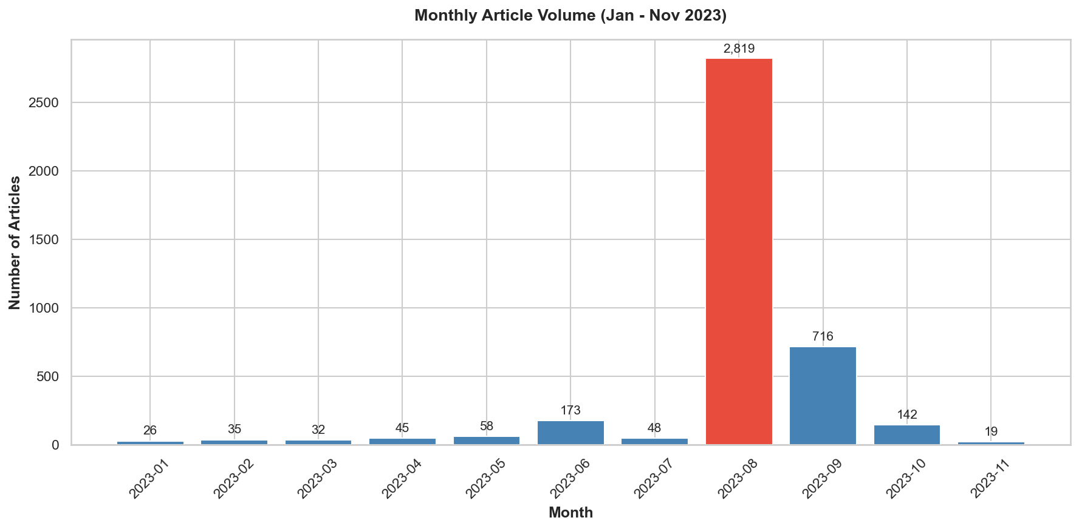
TASK 1.1 · MONTHLY VOLUME
Agustus 2023: ledakan tunggal yang menelan setahun publikasi
68.5%
dari seluruh artikel selama 11 bulan tercetak hanya di Agustus 2023.
21.8×
lipat dari rata-rata bulanan (~129 artikel) di 10 bulan lainnya.
−99%
kontraksi volume dari Agustus (2.819) ke November (19) — wave sudah mati.
Insight: Bulan Agustus mendominasi karena kombinasi krisis musiman (kemarau + El Niño) dan rentetan pemicu kontroversi politik — namun kurva pasca-Agustus menunjukkan bahwa atensi publik telah pindah ke topik lain.
Jakarta Air Pollution · Maverick Data Analyst Case Study
Task 1 — Volume & Trend · 6 / 22

Slide 7
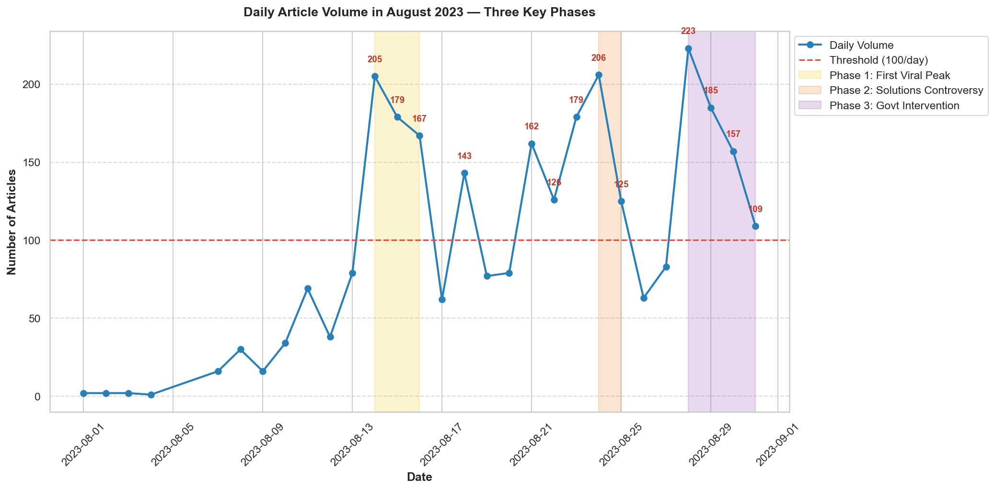
TASK 1.2 · AUGUST DEEP-DIVE
Tiga fase krisis dalam 30 hari — bukan satu peristiwa tunggal
PHASE 1
14–16 Agustus
PHASE 2
24–25 Agustus
PHASE 3
28–31 Agustus
First Viral Peak (205/hari)
Solutions Controversy (206/hari)
Govt Intervention (223/hari)
Berita Jokowi batuk 4 minggu + KLHK menyebut polusi sebagai 'framing' → respons emosional & protes warga di Balai Kota.
Pemerintah semprot water cannon — dikritik IDI sebagai langkah tidak efektif. KLHK alihkan fokus ke industri.
Klimaks politis: Jokowi resmi tunjuk Luhut. Narasi bergeser dari kepanikan ke 'krisis prioritas nasional'.
Jakarta Air Pollution · Maverick Data Analyst Case Study
Task 1 — Volume & Trend · 7 / 22

Slide 8
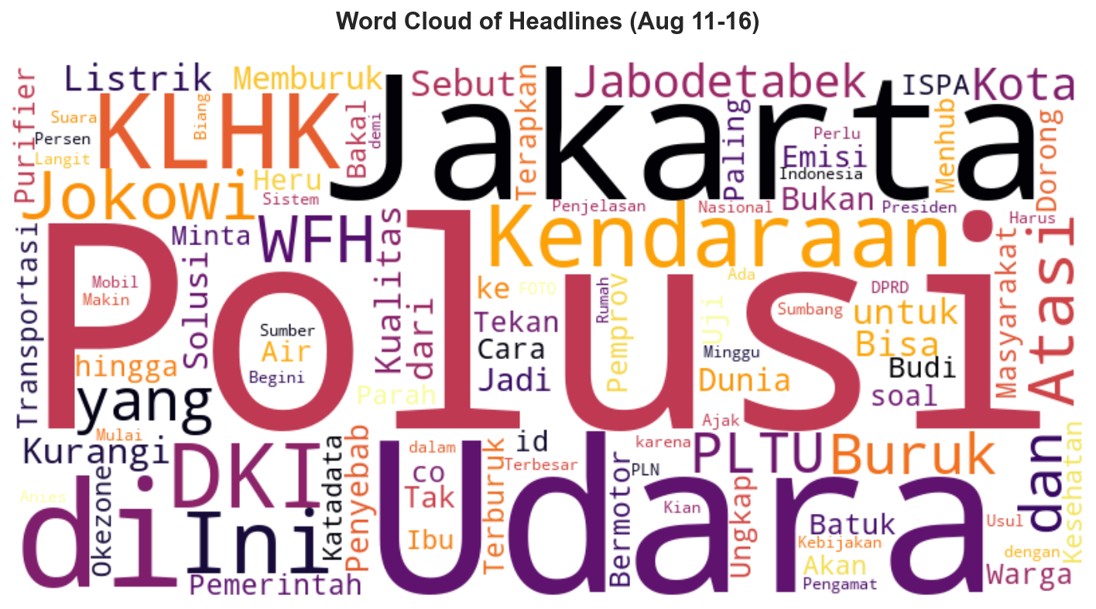
TASK 1.3 · THE TRIGGER
Apa yang sebenarnya memicu ledakan Agustus?
TEMA DOMINAN
health-impact
Jokowi batuk 4 minggu, anak Sandra Dewi sakit, ancaman ISPA pada anak.
politics
Pernyataan kontroversial KLHK ('framing'), saling sindir tokoh politik.
wfh-policy
Wacana awal kebijakan WFH bagi ASN.
industry
Perdebatan: kendaraan vs PLTU & industri — siapa 'kambing hitam'?
Word Cloud — Headlines 11–16 Agustus 2023
Punchline: Polusi meledak bukan karena angka kualitas udara — melainkan karena empati personal atas masalah kesehatan publik sehari-hari.
Jakarta Air Pollution · Maverick Data Analyst Case Study
Task 1 — Volume & Trend · 8 / 22

Slide 9
TASK 1.4 · THE SEPTEMBER PIVOT
Audiens lelah blame-game politik, beralih ke survival & solusi
AGUSTUS 2023 (BEFORE)
Drama politik & krisis
SEPTEMBER 2023 (AFTER)
Lifestyle & survival
Politics + Health Panic
Lifestyle + Fatal Health Threat
Jokowi tunjuk Luhut menangani polusi (2.856 interaksi)
Anies kritisi subsidi mobil listrik (4.214 interaksi)
KLHK 'framing' & water cannon controversy
ASN WFH wacana reaktif
Kris Dayanti @ Synchronize Festival (25.536 interaksi — outlier #1)
Polusi memperpendek usia Jakartans 4,3 tahun (studi ilmiah)
Korban nyawa & kondisi paru-paru anak-anak
Solusi praktis: air purifier, masker N95, gaya hidup bersih
Audience attention shifted: from political theater → personal survival. Inilah window narasi yang harus ditangkap.
Jakarta Air Pollution · Maverick Data Analyst Case Study
Task 1 — Volume & Trend · 9 / 22

Slide 10
TASK 02
Engagement
& Source Analysis
Volume mengukur seberapa banyak yang ditulis.
Engagement mengungkap apa yang benar-benar audiens respons.

Slide 11
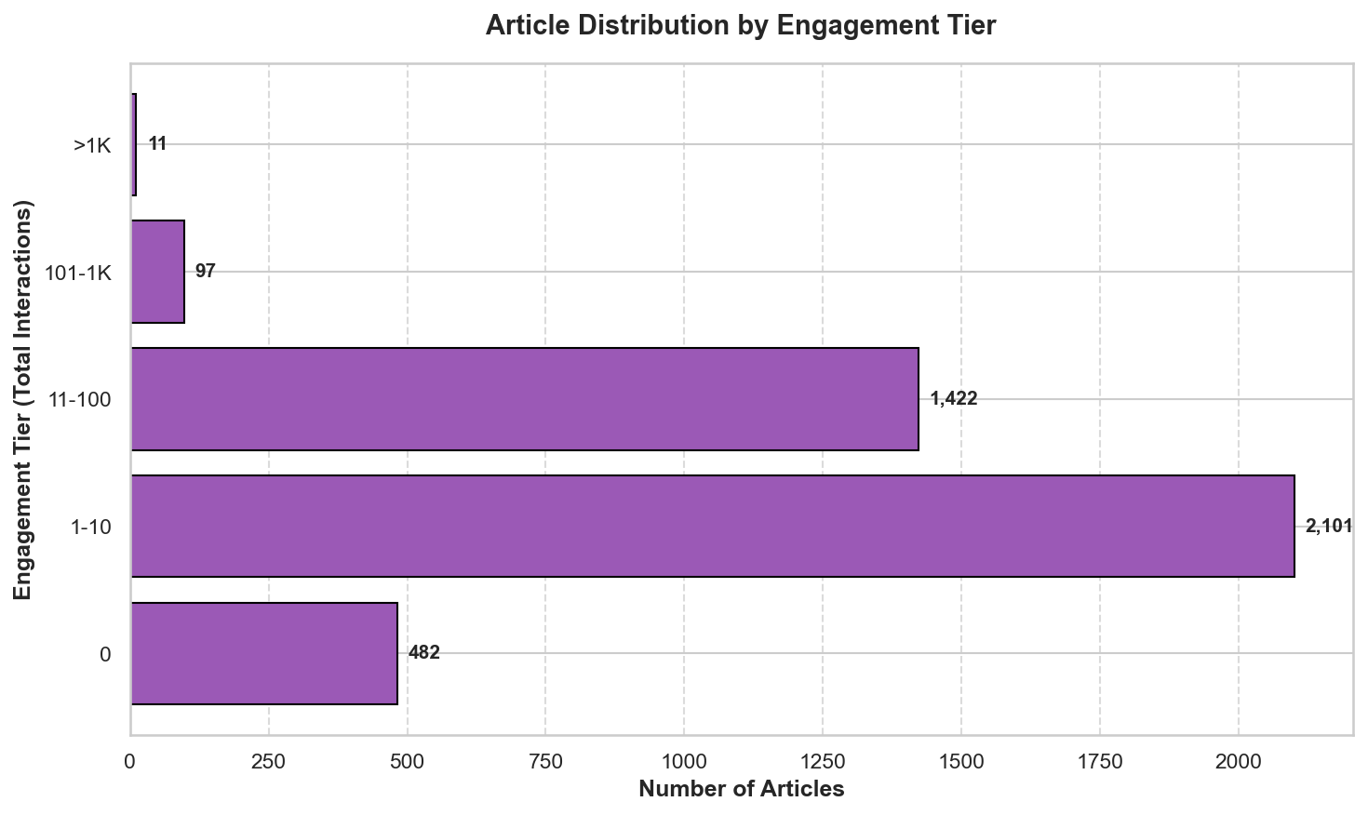
TASK 2.1 · ENGAGEMENT DISTRIBUTION
Power-law ekstrem — 0.3% artikel memonopoli viralitas
63%
Articles get ≤10 interactions
Artikel '0' + '1–10' = 2.583 dari 4.113. Mayoritas absolut nyaris tanpa respons audiens.
0.3%
Articles capture viral mass
Hanya 11 artikel menembus >1.000 interaksi. Tier elit yang mengontrol percakapan publik.
Strategic implication
Stop spray-and-pray PR
Sebar press release ke 100+ portal = membuang budget. Fokus 100% sumber daya pada 10–20 top tier publishers yang terbukti memicu interaksi massa.
Jakarta Air Pollution · Maverick Data Analyst Case Study
Task 2 — Engagement & Source · 11 / 22

Slide 12
TASK 2.2 · THE OUTLIER
25.536 interaksi dari satu komentar kasual selebriti
Kris Dayanti Singgung Polusi Udara Jakarta
Saat Manggung di Synchronize Hari Pertama
THE NUMBER
25,536
kompas.com · 1 September 2023
MENGAPA INI MELEDAK
Identitas pelaku. Selebriti relevan, bukan pejabat — relatable & approachable.
total interactions
Konteks moment. Festival musik raksasa Synchronize → audiens emosional, tinggi engagement.
6× lebih besar dari artikel #2 (Anies — politik mobil listrik · 4.214 interaksi)
Channel. 100% interaksi dari Facebook → audiens massa akar rumput, bukan elite.
Format pesan. 'Singgung' = komentar kasual, bukan press conference yang kaku.
Jakarta audiences respond to human moments, not policy statements.
Jakarta Air Pollution · Maverick Data Analyst Case Study
Task 2 — Engagement & Source · 12 / 22

Slide 13
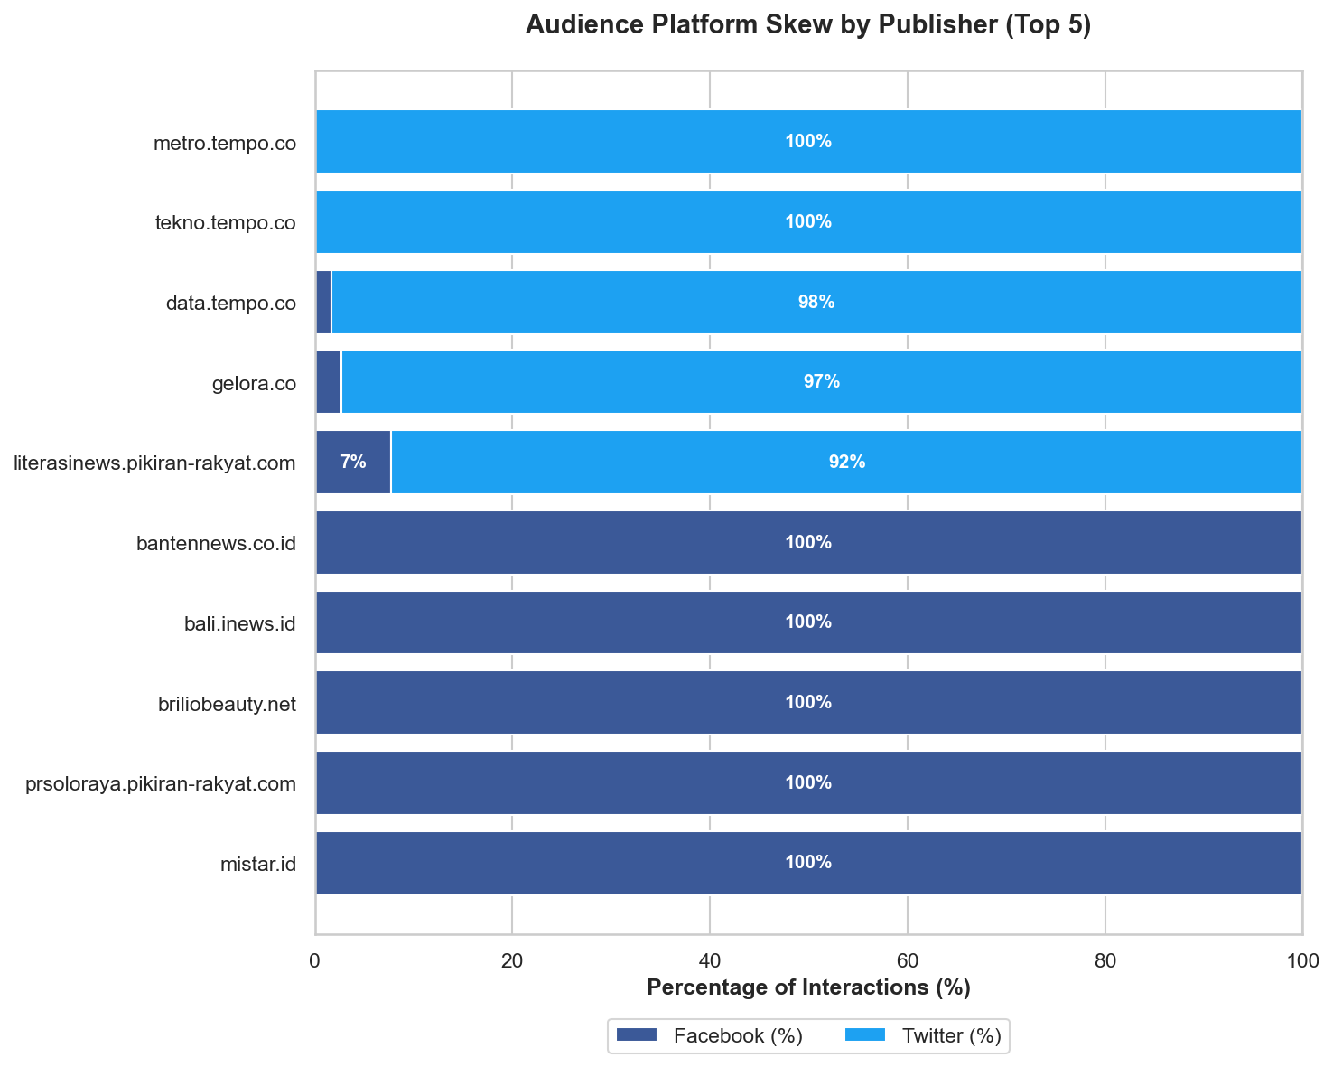
TASK 2.3 · TWO PLATFORMS, TWO AUDIENCES
Polarisasi audiens — outlet harus diperlakukan berbeda
TWITTER-SKEWED · Elite & Analitis
metro.tempo.co · tekno.tempo.co · gelora.co
Interaksi nyaris 100% dari Twitter influencer (1K+ followers). Audience: jurnalis, pembuat kebijakan, aktivis.
Use for: credibility, policy pressure, B2B trust signals.
FACEBOOK-SKEWED · Regional & Massa
bantennews.co.id · prsoloraya.pikiran-rakyat.com · briliobeauty.net
Media lokal/regional dan lifestyle — 100% interaksi dari Facebook. Audience: konsumen umum, akar rumput.
Use for: mass awareness, human-interest virality, product trial sign-ups.
Jakarta Air Pollution · Maverick Data Analyst Case Study
Task 2 — Engagement & Source · 13 / 22

Slide 14
TASK 2.4 · SOURCE RANKING
Volume ≠ Engagement — satu outlet menguasai keduanya
TOP 5 BY VOLUME (publish terbanyak)
TOP 5 BY AVG ENGAGEMENT (≥20 articles)
1
liputan6.com
articles
avg eng
articles
avg eng
314
16.9
1
kompas.com
66
399.3
2
cnnindonesia.com
306
56.5
2
suarasurabaya.net
25
104.1
3
idntimes.com
183
15.6
3
kompas.tv ★
164
97.8
4
kompas.tv ★
164
97.8
4
cnnindonesia.com
306
56.5
5
health.detik.com
156
15.4
5
metro.tempo.co
35
53.0
★ THE SWEET SPOT · kompas.tv
Dua outlet menembus kedua Top-5 — kompas.tv (#4 vol · #3 eng) dan cnnindonesia.com (#2 vol · #4 eng). Tapi kompas.tv unggul sebagai Sweet Spot karena rasio engagement (97.8) hampir 2× CNN (56.5) dengan volume tetap kompetitif. Klien wajib menjadikannya Tier-1 VIP partner.
Jakarta Air Pollution · Maverick Data Analyst Case Study
Task 2 — Engagement & Source · 14 / 22

Slide 15
TASK 03
Strategic
Recommendation
Dari data ke keputusan: kapan launch, pesan apa,
lewat siapa, dan bagaimana mengukur sukses.

Slide 16
RECOMMENDATION 3.1 · TIMING
Hybrid strategy — pre-position now, launch loud at next dry-season trigger
OPSI A — LAUNCH NOW
—
OPSI B — WAIT PASIF
—
OPSI C — HYBRID
★ RECOMMENDED
Risiko tinggi, ROI rendah
6 bulan dormansi — terlalu mahal
★ Pre-position + Launch loud
Pro: memori publik masih segar; inventory media murah.
Kontra: kurva engagement sudah collapse (716 → 142 → 19); tidak ada amplifier alami; budget terbakar tanpa wave.
Pro: menunggu pola musim kemarau berikutnya yang predictable.
Kontra: 6 bulan diam = momentum tim hilang; kompetitor (Nafas, IQAir) bisa pre-empt; tidak ada relationship building.
Q4 2023 – Q1 2024: bangun relasi jurnalis, dataset historis device, press kit.
Mar 2024: seeding via IQAir Annual Report.
Late Jun 2024: big-bang launch saat puncak kemarau berikutnya.
Window kemarau Juni–Sept 2024 adalah trigger yang paling probabilistik — pola musiman Indonesia + siklus El Niño.
Jakarta Air Pollution · Maverick Data Analyst Case Study
Task 3 — Recommendation · 16 / 22

Slide 17
RECOMMENDATION 3.2 · NARRATIVE ANGLE
Lifestyle-Solutions dengan health undertone — buang jargon kebijakan
EVIDENCE FROM THE DATA
THE STANCE
1
Outlier Kris Dayanti (25.536 interaksi)
Lifestyle-Solutions
Lifestyle/celebrity moment menang 6× lipat dari artikel kebijakan tertinggi (Anies = 4.214).
with health undertone
2
Top 11 articles (>1.000 interaksi) — tier elite
Tidak murni politik. Mix: human-impact, celebrity, viral moments. Policy alone tidak cukup memicu virality.
Target: konsumen kelas menengah Jakarta yang merasa polusi sebagai ancaman personal — bukan elit kebijakan.
3
51% artikel di tier 1–10 (noise massa)
Termasuk policy reporting standar. Kampanye lifestyle akan memotong noise lebih efektif.
AVOID: political angle, regulatory advocacy, blame-game commentary.
4
September pivot ke lifestyle/survival
Pasca-Agustus, top headline bergeser dari 'Luhut tunjuk ASN WFH' → 'polusi perpendek usia 4,3 tahun' & Kris Dayanti.
Jakarta Air Pollution · Maverick Data Analyst Case Study
Task 3 — Recommendation · 17 / 22

Slide 18
RECOMMENDATION 3.3 · MEDIA TARGETS
Empat outlet prioritas — masing-masing dengan peran berbeda
TIER-1 · THE SWEET SPOT · ★ MUST-HAVE
TIER-2 · MASS AWARENESS · FB-SKEWED
kompas.tv
kompas.com
Hybrid Audience · 164 artikel · avg 97.8 engagement
Mass Audience · 66 artikel · avg 399.3 engagement
Anchor outlet — di Top-5 baik volume (#4) maupun engagement (#3), dengan rasio engagement hampir 2× cnnindonesia.com (97.8 vs 56.5). ROI tertinggi: reach tinggi + kualitas interaksi terjaga. Ideal untuk Live Index widget & feature stories eksklusif.
Avg engagement #1 di seluruh dataset — tempat outlier Kris Dayanti meledak. Channel utama untuk seeding human-interest stories di Facebook akar rumput.
TIER-2 · CREDIBILITY · TW-SKEWED
TIER-3 · POLICY PRESSURE · TW-SKEWED
cnnindonesia.com
Tempo Network (metro.tempo.co)
Elite Audience · 306 artikel · avg 56.5 engagement
Elite Audience · 35 artikel · avg 53.0 engagement
Volume tinggi + engagement solid. Audience jurnalis dan aktivis Twitter — sempurna untuk thought-leadership pieces dan distribusi data report kualitas udara.
Top-5 by engagement (#5). Distribusi opini terbesar di Twitter elit. Cocok untuk advokasi kebijakan & framing publik bila kampanye butuh leverage struktural.
Jakarta Air Pollution · Maverick Data Analyst Case Study
Task 3 — Recommendation · 18 / 22

Slide 19
RECOMMENDATION 3.4 · DATA AS CONTENT
Jakarta Pollution Live Index — buat jurnalis datang ke kita
EXECUTION STEPS
THE CONCEPT
1
Integrasi Data API
Jakarta Pollution
Live Index
Tim Engineering bangun dasbor publik (website widget) menampilkan data AQI/PM2.5 hyper-local berbasis sensor komunitas pengguna.
2
Media Partnership
Dasbor data hyper-local yang diagregasi real-time dari sensor device pengguna klien — disindikasi seperti laporan BMKG.
Positioning: "Powered by [Klien]" sebagai data authority independen.
Pitch agar widget ditanam permanen di halaman depan portal partner (kompas.tv, cnnindonesia.com) dengan label "Powered by [Klien]".
3
Automated Press Alerts
Sistem email otomatis mengirim Early Warning ke jurnalis partner saat indeks menyentuh zona fatal — mereka proaktif minta wawancara dari ahli klien.
Jakarta Air Pollution · Maverick Data Analyst Case Study
Task 3 — Recommendation · 19 / 22

Slide 20
RECOMMENDATION 3.5 · AMEC IEF PLAN
Pengukuran sukses: Outputs → Outtakes → Outcomes
OUTPUTS
OUTTAKES
OUTCOMES
Apa yang kita produksi?
Apa yang berubah di benak audience?
Apa yang berubah di dunia nyata? (3-bulan pasca-launch)
1× Live Index API Widget (kolaborasi media partner)
2× sesi Pollution Diary (KOL collab, durasi 7 hari)
10× Media Exclusive Briefing (jurnalis elit Q1–Q2)
1× Annual Air Citizen Report (dry season trigger)
5× press releases bertahap selama 6 bulan
Brand recall sebagai "pelindung pernafasan warga"
Asosiasi brand dengan personal air data layer
Jurnalis menjadikan brand sebagai referensi data polusi independen (data authority)
Konsumen menengah Jakarta mengenali fitur device sebagai everyday tool, bukan gadget niche
Share of Voice 25% di top-5 target outlet (Q3 2024)
Brand mention growth +40% YoY per Agustus 2024
Konversi 500+ unit device pre-order / trial sign-up dari traffic earned media
Jakarta Air Pollution · Maverick Data Analyst Case Study
Task 3 — Recommendation · 20 / 22

Slide 21
THE ROADMAP
Dari hari ini ke launch-day Juni 2024 — 6 bulan persiapan, 3 bulan eksekusi
Pre-Position
Big-Bang Launch
Bangun relasi jurnalis kompas.tv & Tempo. Audit dataset device historis. Draft press kit & data API.
Puncak kemarau berikutnya — full activation: Live Index public, Pollution Diary KOL, 10 media briefing.
Q4 2023 – Q1 2024
Maret 2024
Juni 2024
Sept 2024
Seed Trigger
Measure & Iterate
Rilis IQAir Annual Report sebagai mini-trigger. Soft-launch Live Index widget dengan 1 outlet.
Pengukuran KPI 3-bulan: 25% SoV, +40% brand mention, 500 device sign-ups. Iterate untuk kemarau 2025.
Jakarta Air Pollution · Maverick Data Analyst Case Study
Roadmap · 21 / 22

Slide 22
THANK YOU
Open for questions,
challenges, and disagreements.
"The data has a story. I committed to one.
I hope this convinces you it's the right one."
Novindra Prasetio · novindrap@gmail.com · GitHub: maverick-jakarta-air-pollution · May 2026

